Slide 1


复变函数与积分变换
狄艳媚

Slide 2
本章的主要内容分为两部分：
第二章 解析函数的微积分
1、给出复变函数极限的定义，进而给出连续、可导的定义及求导法则，并在此基础上介绍解析函数，给出判别复变函数可导和解析的充要条件，再把初等函数推广到复变函数上。
2、介绍复变函数积分的概念、性质及计算方法

Slide 3
题外话
上节课，我们看到了复函数等同于两个二元实函数。这样的一个关系，我们在后面的学习中就要经常要用到“类比”的方法，在复函数和实函数之间找出若干相同或相似点，推测在其他方面可能存在相同或相似之处。
类比是一个很好的方法。很多重要的定理都是运用归纳法和类比法得到的。因此，法国数学家拉普拉斯说：“在数学里，发现真理的主要工具是归纳和类比！”；欧拉说：“类比就是大胆创造，不过，你应该首先找到双方的相似属性。”

Slide 4
教学目标：
2.1 复变函数的极限和连续性
掌握复数列极限的定义，性质以及复数列与其实部、虚部数列的关系，会求复数列的极限；
掌握复变函数极限的定义、性质，会求极限；
掌握复变函数连续的定义、性质，会判别连续性
重难点：
重点—掌握复变函数极限求法以及连续性判别
难点—复变函数极限的概念及求法

Slide 5
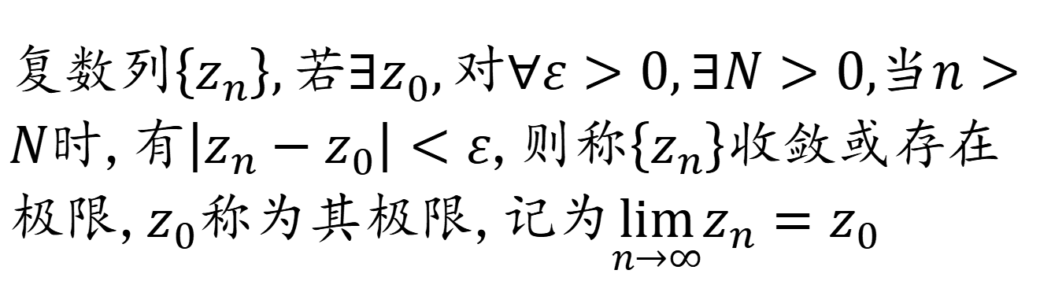
一、复变数列的极限
2.1复变函数的极限和连续性
数列极限
复数列$\left\{z_{n}\right\},\text{若}∃z_{0},\text{对}∀ε>0,∃N>0,$当$n>N$时,有$\left|z_{n}−z_{0}\right|<ε$,则称$\left\{z_{n}\right\}$收敛或存在极限,$z_{0}$称为其极限,记为$\lim_{n→∞}z_{n}=z_{0}$

Slide 6
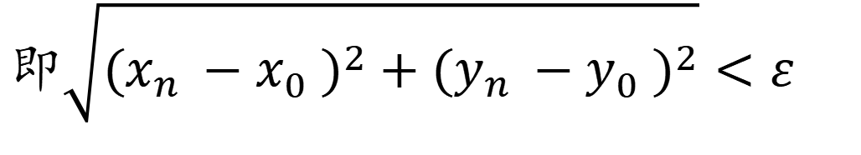
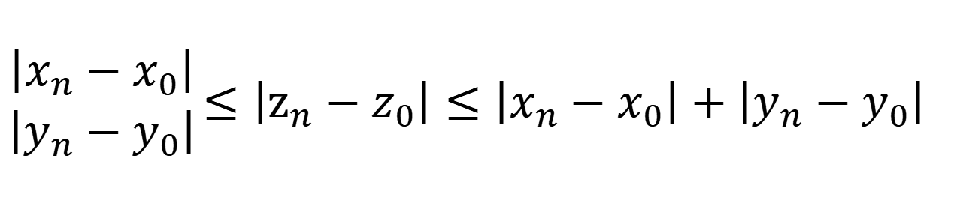
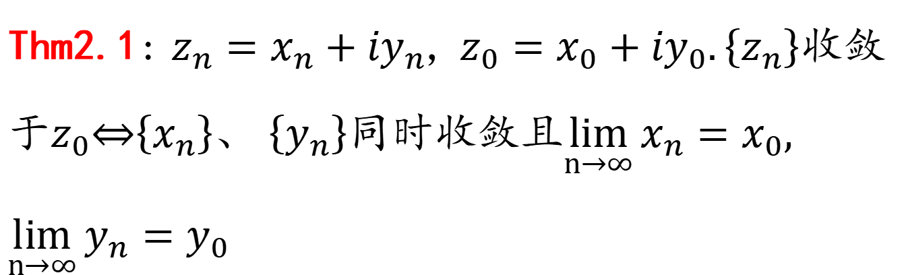

$$\left|z_{n}−z_{0}\right|<ε$$
2.1复变函数的极限和连续性
即$\sqrt{{(x_{n}^{}−x_{0}^{})}^{2}+{(y_{n}^{}−y_{0}^{})}^{2}}<ε$
$\begin{matrix}\left|x_{n}−x_{0}\right| \\ \left|y_{n}−y_{0}\right|\end{matrix}≤\left|z_{n}−z_{0}\right|≤$ $\left|x_{n}−x_{0}\right|+\left|y_{n}−y_{0}\right|$
Thm2.1: $z_{n}=x_{n}+{iy}_{n}$, $z_{0}=x_{0}+iy_{0}.\left\{z_{n}\right\}$收敛于$z_{0}\overset{⇔}{}\left\{x_{n}\right\}、$ $\left\{y_{n}\right\}同时$收敛且$\lim_{n→∞}{x_{n}=x_{0},}$
$$\lim_{n→∞}{y_{n}=y_{0}}$$
意义：复数极限问题转化为实数的极限问题

Slide 7
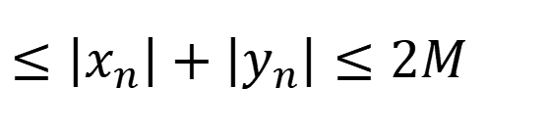
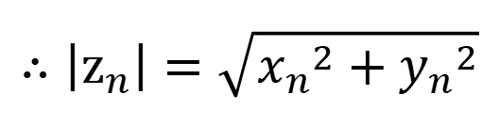
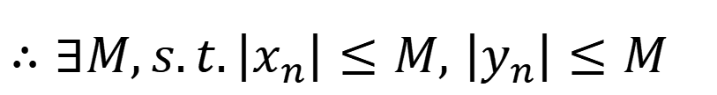
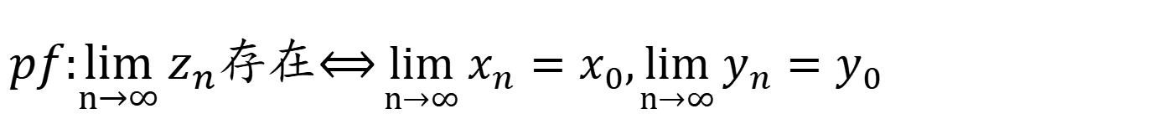
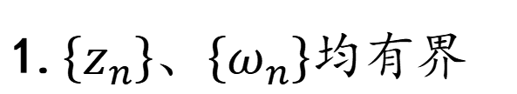
复数列极限的定义形式上与实数列极限的定义完全相同，因此其很多性质可以平行推广到复数列。
2.1复变函数的极限和连续性
命题：设$\left\{z_{n}\right\}和\left\{ω_{n}\right\}为$复数列且$\lim_{n→∞}{z_{n},\lim_{n→∞}{ω_{n}}}$存在
1.$\left\{z_{n}\right\}、\left\{ω_{n}\right\}$均有界
$pf:\lim_{n→∞}{z_{n}}$存在$⟺\lim_{n→∞}{x_{n}=x_{0},}\lim_{n→∞}{y_{n}=y_{0}}$
数列收敛必有界
$∴∃M,s.t.\left|x_{n}\right|≤M,$ $\left|y_{n}\right|≤M$
$$∴\left|z_{n}\right|=\sqrt{{x_{n}}^{2}+{y_{n}}^{2}}$$
$≤$ $\left|x_{n}\right|+\left|y_{n}\right|≤2M$

Slide 8
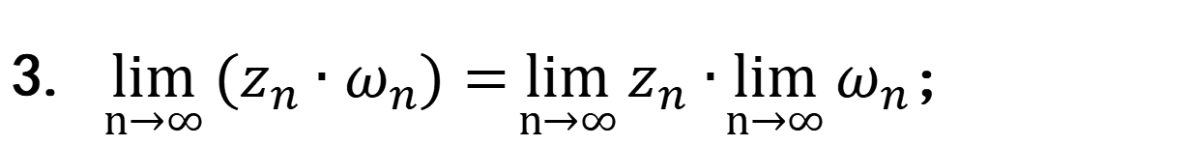
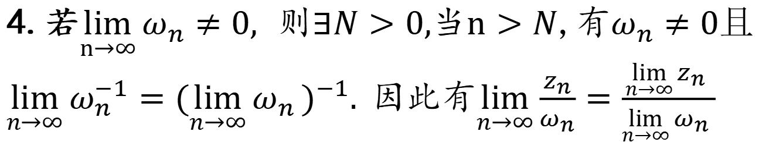
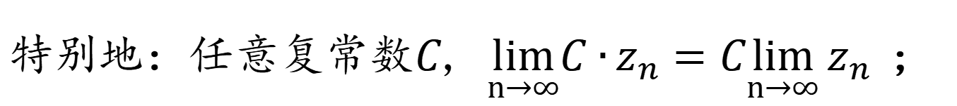
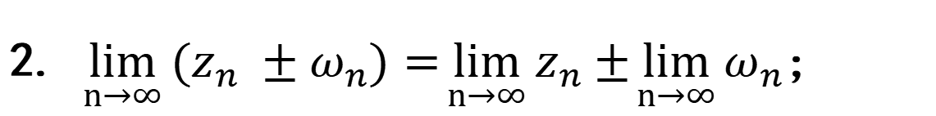
2.1复变函数的极限和连续性
2. $\lim_{n→∞}{{(z}_{n} }±ω_{n})=\lim_{n→∞}{z_{n}±\lim_{n→∞}{ω_{n}}}$;
3. $\lim_{n→∞}{{(z}_{n}∙ω_{n})=\lim_{n→∞}{z_{n}∙\lim_{n→∞}{ω_{n}}}}$;
特别地：任意复常数$C$, $\lim_{n→∞}C∙{z_{n}=C\lim_{n→∞}{z_{n}} }$;
4.若$\lim_{n→∞}{ω_{n}≠0, }则∃N>0,$当$n>N$,有$ω_{n}≠0且\lim_{n→∞}{ω_{n}^{−1}={(\lim_{n→∞}{ω_{n}})}^{−1}. }$因此有$\lim_{n→∞}{\frac{z_{n}}{ω_{n}}=\frac{\lim_{n→∞}{z_{n} }}{\lim_{n→∞}{ω_{n} }} }$

Slide 9
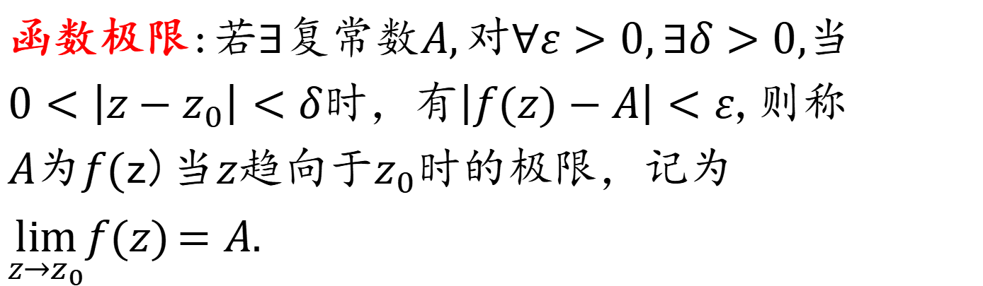
二、复变函数的极限和连续性
2.1复变函数的极限和连续性
函数极限:$若∃复常数A,对∀ε>0,∃δ>0,$当$0<\left|z−z_{0}\right|<δ$时，有$\left|f(z)−A\right|<ε$,则称$A为f($z)当$z趋向$于$z_{0}$时的极限，记为$\lim_{z→z_{0}}f(z){=A.}$
几何意义: 当变点z一旦进入z₀ 的充分小去心邻域时,它的象点f(z)就落入A的一个预先给定的ε邻域中.
y
(z)
v
(w)
A
o
x
o
u

Slide 10
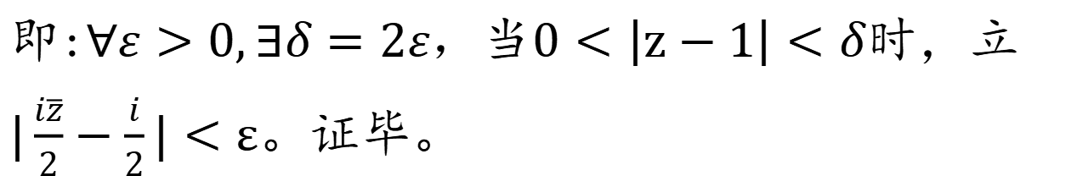
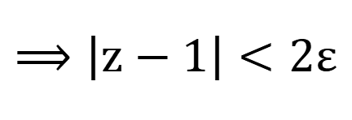
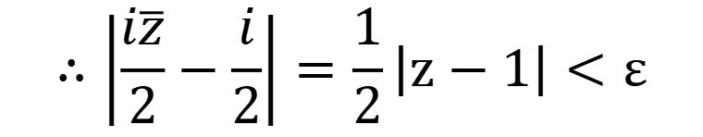
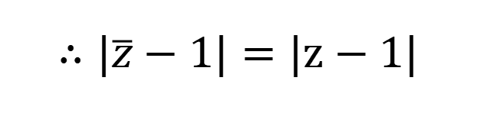
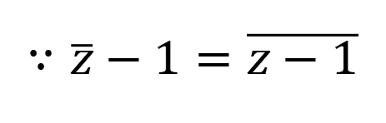
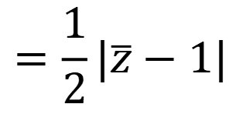
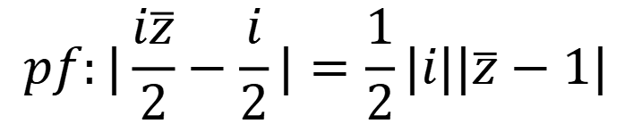
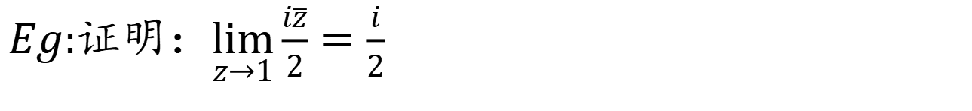
2.1复变函数的极限和连续性
$Eg:$证明：$\lim_{z\overset{→}{}1}{\frac{i\overline{z}}{2}}=\frac{i}{2}$
$$pf:|\frac{i\overline{z}}{2}−\frac{i}{2}|=\frac{1}{2}|i||\overline{z}−1|$$
$$=\frac{1}{2}|\overline{z}−1|$$
$$∵\overline{z}−1=\overline{z−1}$$
$$∴|\overline{z}−1|=|z−1|$$
$$∴\left|\frac{i\overline{z}}{2}−\frac{i}{2}\right|=\frac{1}{2}\left|z−1\right|<ε$$
$$⟹\left|z−1\right|<2ε$$
即:$∀ε>0,∃δ=2ε，$当$0<\left|z−1\right|<δ$时，立$|\frac{i\overline{z}}{2}−\frac{i}{2}|<ε$。证毕。

Slide 11
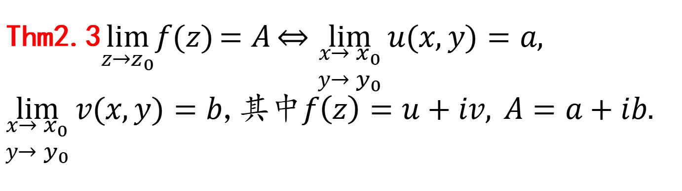
2.1复变函数的极限和连续性
Thm2.3$\lim_{z→z_{0}}f(z){=A}\overset{⇔}{}$ $\lim_{\begin{aligned}x→x_{0} \\ y→y_{0}\end{aligned}}{u(x,y)=a,}$
$\lim_{\begin{aligned}x→x_{0} \\ y→y_{0}\end{aligned}}{v(x,y)}=b$,其中$f\left(z\right)=u+iv, A=a+ib.$
意义：复变函数极限的存在性，等价于其实部和虚部的两个实函数极限的存在性，即把求复变函数的极限转化为求该函数的实部和虚部的极限。

Slide 12
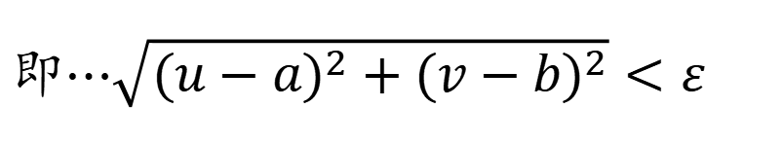
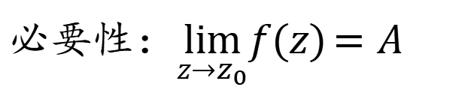

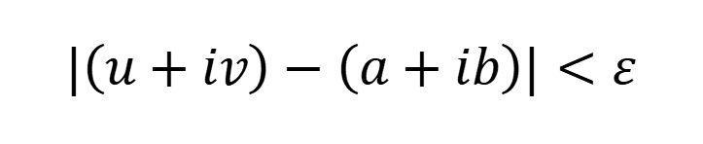

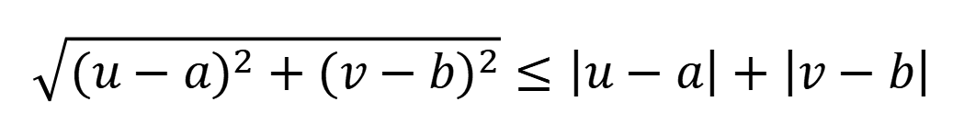
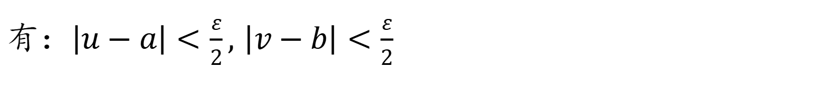
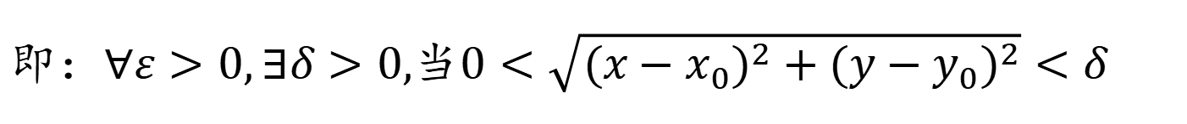
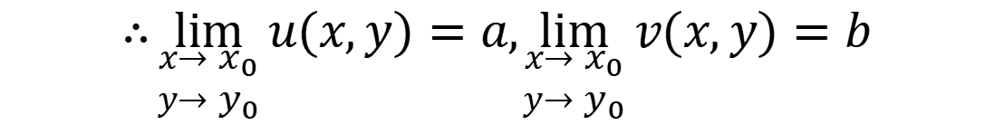
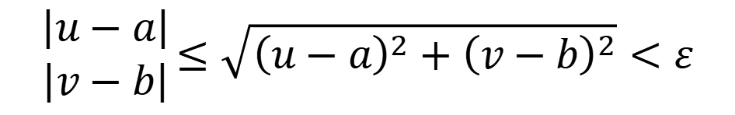
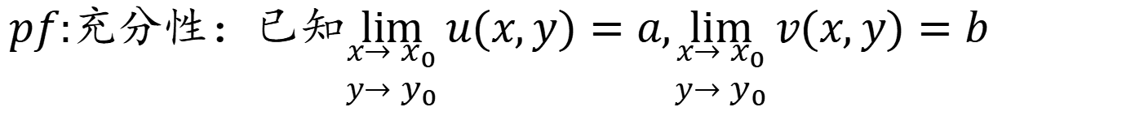
2.1复变函数的极限和连续性
$pf:$充分性：已知$\lim_{\begin{aligned}x→x_{0} \\ y→y_{0}\end{aligned}}{u(x,y)=a,}\lim_{\begin{aligned}x→x_{0} \\ y→y_{0}\end{aligned}}{v(x,y)}=b$
$即：∀ε>0,∃δ>0,$当$0<\sqrt{{(x−x_{0})}^{2}+{(y−y_{0})}^{2}}<δ$
$有：\left|u−a\right|<\frac{ε}{2},$ $\left|v−b\right|<\frac{ε}{2}$
$$\sqrt{{(u−a)}^{2}+{(v−b)}^{2}}≤\left|u−a\right|+\left|v−b\right|$$
$$<ε$$
$$|\left(u+iv\right)−\left(a+ib\right)|<ε$$
$∴$ $\lim_{z→z_{0}}f(z){=A}$
必要性：$\lim_{z→z_{0}}f(z){=A}$
即$⋯\sqrt{{(u−a)}^{2}+{(v−b)}^{2}}<ε$
$$\begin{matrix}\left|u−a\right| \\ \left|v−b\right|\end{matrix}≤\sqrt{{\left(u−a\right)}^{2}+{\left(v−b\right)}^{2}}<ε$$
$$∴\lim_{\begin{aligned}x→x_{0} \\ y→y_{0}\end{aligned}}{u(x,y)=a,}\lim_{\begin{aligned}x→x_{0} \\ y→y_{0}\end{aligned}}{v(x,y)}=b$$

Slide 13
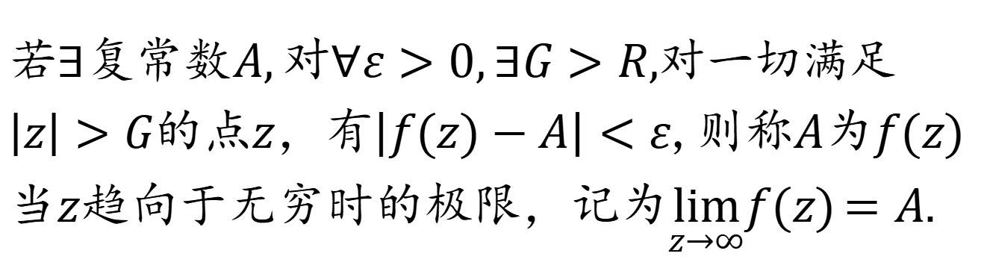
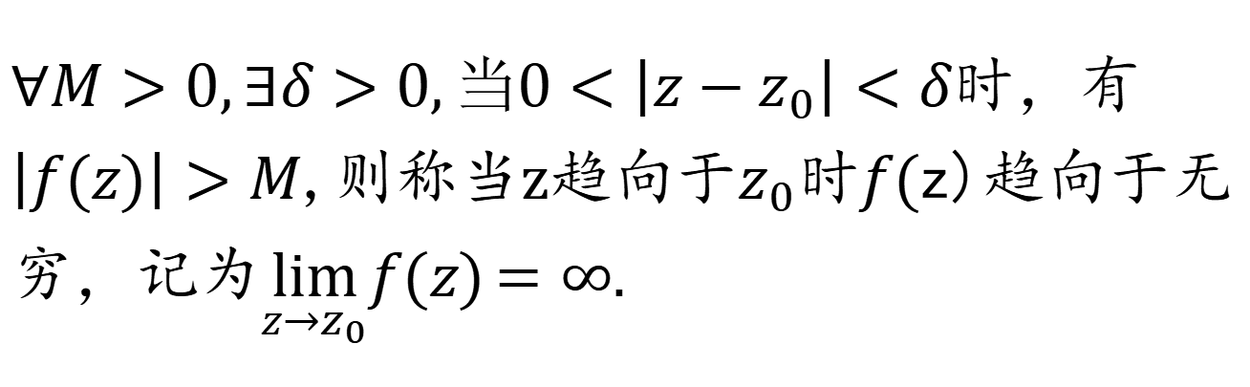
2.1复变函数的极限和连续性
无穷远点极限
$若∃复常数A,对∀ε>0,∃G>R,$对一切满足$\left|z\right|>G$的点$z$，有$\left|f(z)−A\right|<ε$,则称$A为f(z)$当$z趋向$于无穷$时$的极限，记为$\lim_{z→∞}f(z){=A.}$
无穷极限
$∀M>0,∃δ>0,当0<\left|z−z_{0}\right|<δ$时，有$\left|f(z)\right|>M$,则称当$z趋向于z_{0}时f($z)$趋向$于无穷，记为$\lim_{z→z_{0}}f(z){=∞.}$

Slide 14
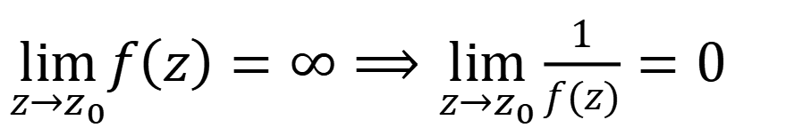
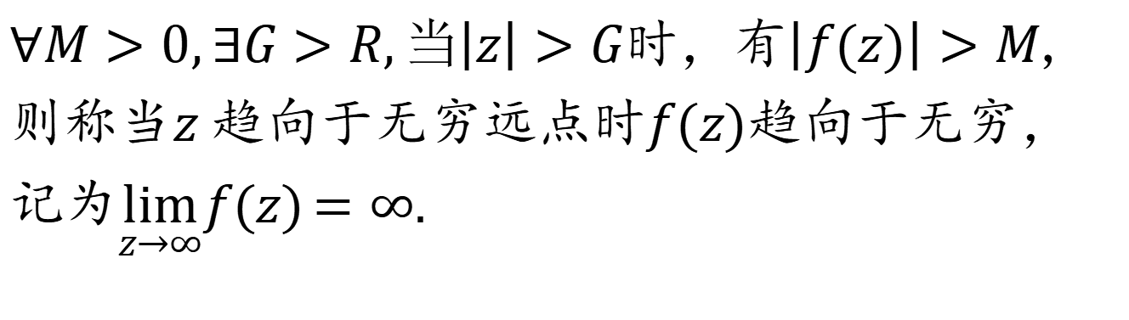
2.1复变函数的极限和连续性
无穷远点的无穷极限
$∀M>0,∃G>R,当\left|z\right|>G$时，有$\left|f(z)\right|>M$,则称当$z$趋向于无穷远点时$f(z)$趋向于无穷，记为$\lim_{z→∞}f(z){=∞.}$
类似实数，有：
$\lim_{z→z_{0}}f\left(z\right)=∞⟹$ $\lim_{z→z_{0}}\frac{1}{f(z)}=0$

Slide 15
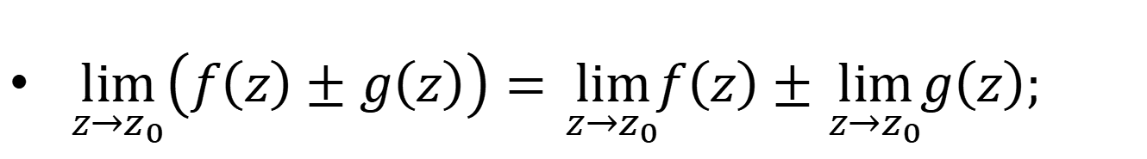
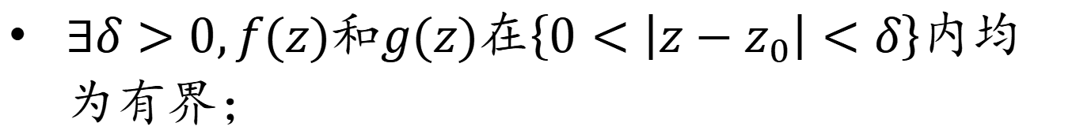
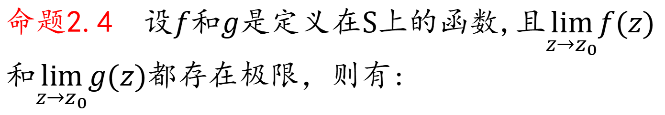
2.1复变函数的极限和连续性
命题2.4 设$f和g$是定义在$S上$的函数,且$\lim_{z→z_{0}}f(z)$和$\lim_{z→z_{0}}g(z)$都存在极限，则有:
$∃δ>0,f(z)$和$g(z)$在$\left\{0<\left|z−z_{0}\right|<δ\right\}$内均为有界；
$\lim_{z→z_{0}}\left(f\left(z\right)±g\left(z\right)\right)=\lim_{z→z_{0}}f\left(z\right)±\lim_{z→z_{0}}g\left(z\right);$

Slide 16
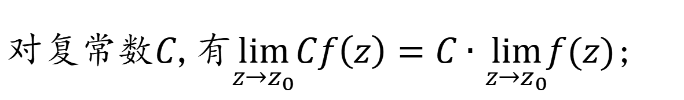
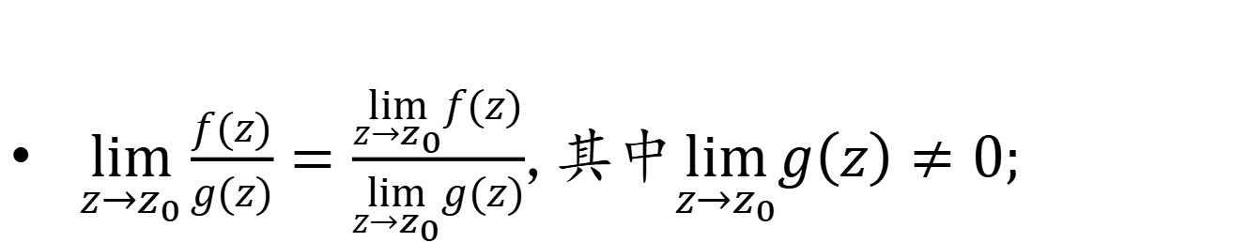
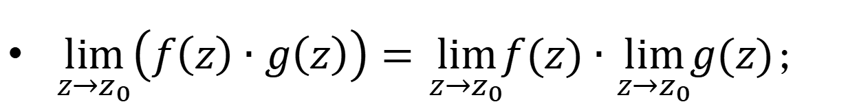
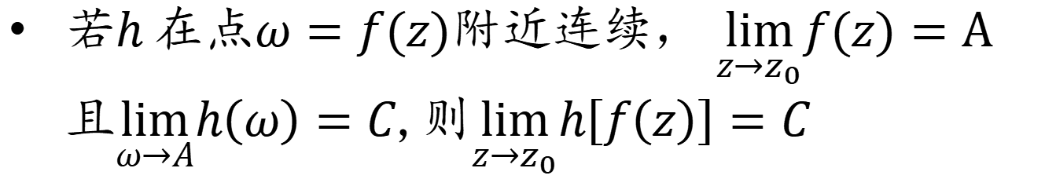
2.1复变函数的极限和连续性
$\lim_{z→z_{0}}\left(f\left(z\right)∙g\left(z\right)\right)=\lim_{z→z_{0}}f(z)∙\lim_{z→z_{0}}g(z)\text{;}$
对复常数$C$,有$\lim_{z→z_{0}}Cf\left(z\right)=C∙\lim_{z→z_{0}}f(z)$;
$\lim_{z→z_{0}}\frac{f(z)}{g(z)}=\frac{\lim_{z→z_{0}}f(z)}{\lim_{z→z_{0}}g(z)}$,其中$\lim_{z→z_{0}}g\left(z\right)≠0;$
若$h$在点$ω=f(z)$附近连续， $\lim_{z→z_{0}}f(z)=A$且$\lim_{ω→A}h\left(ω\right)=C$,则$\lim_{z→z_{0}}h\left[f\left(z\right)\right]=C$

Slide 17
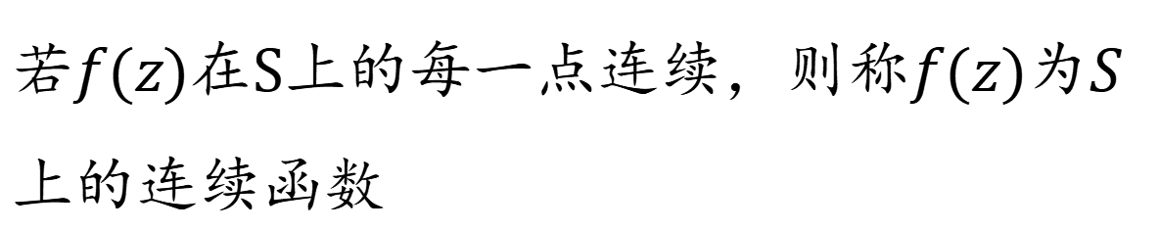
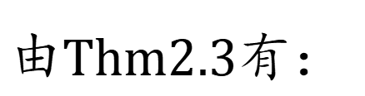
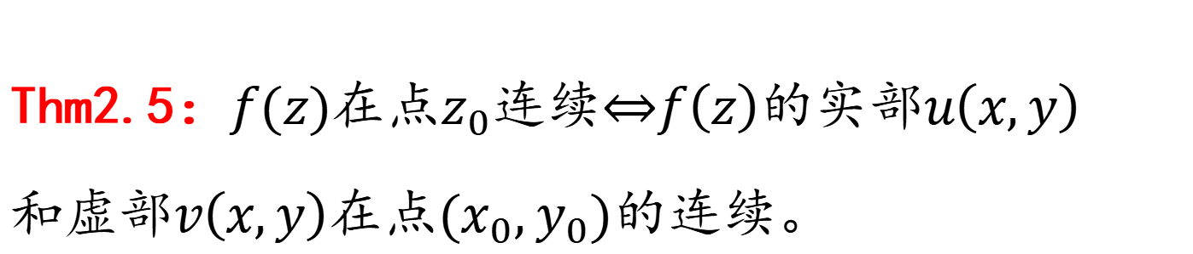
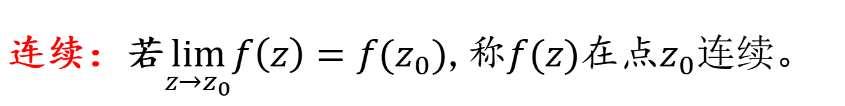
2.1复变函数的极限和连续性
连续：若$\lim_{z→z_{0}}f\left(z\right)=f(z_{0})$,称$f(z)$在点$z_{0}连续$。
若$f(z)\text{在}S$上的每一点连续，则称$f(z)为S$上的连续函数
由$Thm2.3$有：
Thm2.5：$f(z)$在点$z_{0}连续\underset{⇔}{}f\left(z\right)的实部u\left(x,y\right)和虚部v\left(x,y\right)在点(x_{0},y_{0})$的连续。
意义：复变函数的连续性等价于两个二元实函数的连续性

Slide 18
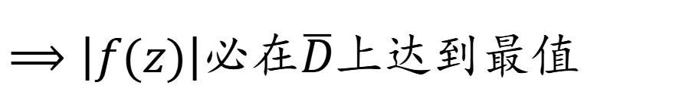





2.1复变函数的极限和连续性
命题2.6:
(1)若$f(z)、g(z)$在$z_{0}$连续，则其和、差、积、商($g(z_{0})≠0$)在$z_{0}$连续。
(2)若$μ=f(z)$在$z_{0}$连续， $ω=g(μ)$在$μ_{0}=f(z_{0})$连续，则$ω=g\left[f\left(z\right)\right]=$ $F(z)$在点$z_{0}$连续
。
命题2.7:定义在有界闭区域$\overline{D}$上的连续函数$f(z)$，其模$\left|f(z)\right|$必在$\overline{D}$上达到最大值与最小值。
$pf:$ $f(z)$连续$⟹u,v$连续
$⟹\left|f(z)\right|=\sqrt{u^{2}+v^{2}}$连续
$⟹\left|f(z)\right|$必在$\overline{D}$上达到最值

Slide 19












2.1复变函数的极限和连续性
$$Eg:\lim_{n→∞}z^{n}$$
思路：考虑$\lim_{n→∞} \left|z^{n}\right|=\lim_{n→∞}{|z|}^{n}$,所以要分情况讨论
当$\left|z\right|<1$时, $\lim_{n→∞} \left|z^{n}\right|=\lim_{n→∞}{|z|}^{n}=0$
$$\underset{n→∞}{⇒lim}z^{n}=0$$
当$\left|z\right|>1$时, $\lim_{n→∞} \left|z^{n}\right|=\lim_{n→∞}{|z|}^{n}=∞$
$$⇒\lim_{n→∞}z^{n}=∞$$
当$\left|z\right|=1$时, 若$z=1$,显然$z^{n}$=1
$$\underset{ n→∞}{⇒lim}z^{n}=1$$
若$z≠1$,设$z=cosθ+isinθ$
$$⇒z^{n}=cosnθ+isinnθ$$
$∵$ $cosnθ，sinnθ$极限不存在
$∴$ $\lim_{n→∞}z^{n}$不存在

Slide 20





2.1复变函数的极限和连续性
$Eg:\lim_{z→i}\frac{\overline{z}+2}{z+1}$
解：$∵\overline{z}+2，z+1$连续,且$\lim_{z→i}\left(z+1\right)=i+1≠0$
$∴$ $\lim_{z→i}\frac{\overline{z}+2}{z+1}=\frac{\overline{i}+2}{i+1}$
$=\frac{−i+2}{i+1}$
$=\frac{1−3i}{2}$

Slide 21






2.1复变函数的极限和连续性
$Eg:\lim_{z→0}\frac{1}{2i}(\frac{z}{\overline{z}}−\frac{\overline{z}}{z})$
解$:\lim_{z→0}\frac{1}{2i}\left(\frac{z}{\overline{z}}−\frac{\overline{z}}{z}\right)=\lim_{z→0}\frac{z^{2}−{\overline{z}}^{2}}{2i\overline{z}z}$
$=\lim_{z→0}\frac{4ixy}{2i(x^{2}+y^{2})}$
$=\lim_{\begin{aligned}x→0 \\ y→0\end{aligned}}\frac{2xy}{(x^{2}+y^{2})}$
二元实函数的极限问题
$\lim_{\begin{aligned}x→0 \\ y=kx\end{aligned}}\frac{2kx^{2}}{\left(1+k^{2}\right)x^{2}}$
若上极限存在, 它必须等于左侧极限结果.
$=\frac{2k}{\left(1+k^{2}\right)}$
但该极限值依赖于k, 因此不可能相等.

Slide 22



2.1复变函数的极限和连续性
$Eg:$讨论辐角主值函数$argz的$连续性
$$argz=\left\{\begin{aligned}arctan\frac{y}{x}, x>0 \\ arctan\frac{y}{x}+π, x<0,y>0 \\ arctan\frac{y}{x}−π,x<0,y<0 \\ π, x<0,y=0 \\ ±\frac{π}{2}, x=0,y≠0\end{aligned}\right.$$
$argz$在原点和负实轴上不连续

Slide 23
题外话：
本节的内容告诉我们复函数和实函数极限的区别与联系。明白定义的本质，就知道区别在哪里；掌握定理的意义，就清楚两者的联系。
从联系看，复函数的极限等同于两个实函数的极限问题。以此为基础，大家试试将高数中相关的结论、性质推广到复数领域。
这样的过程，能推动认识的深入，看到问题的本质，也是一种创造性思考

